Slide 1
Techniki wnioskowania w systemach ekspertowych
Wyróżnia się trzy zasadnicze metody wnioskowania:
* wnioskowanie w przód
* wnioskowanie wstecz
* wnioskowanie mieszane
oraz pozostałe sposoby opierające się na wiedzy niepewnej i wnioskowaniu rozmytym.

Slide 2
Wnioskowanie dedukcyjne (w przód)
Wnioskowanie to jest wnioskowaniem dedukcyjnym, gdy opiera się na prawach logiki matematycznej. Oznacza to, że aby wywnioskować nową konkluzję, należy pewne inne, uznane za prawdziwe, fakty połączyć ze sobą w spójny, logiczny sposób i na ich podstawie wysunąć nową przesłankę.
Najpopularniejszą metodą reprezentacji przebiegu wnioskowania dedukcyjnego jest umieszczanie reguł wnioskowania nad i pod poziomą linią. Wszystkie reguły nad linią są regułami dostępnymi, przyjętymi jako prawdziwe, natomiast pod linią umieszcza się konkluzję, czyli regułę, która została wywnioskowana.
AB
A
B

Slide 3
Innym ważnym sposobem wnioskowania jest schemat:
AB
➢B
➢A
Na ogół mamy jednak do czynienia z o wiele bardziej złożoną bazą faktów i reguł, dlatego też, aby uzyskać konkluzję, należy stopniowo łączyć pomniejsze fakty i reguły i uzyskiwać nowe wnioski, dopóty, dopóki nie umożliwią one osiągnięcia pożądanej hipotezy. Tym sposobem bardzo szybko rozrasta się baza faktów o nowe wnioski, co w małej bazie może być korzystne, jednakże przy dosyć rozbudowanym systemie doprowadzić może do długotrwałego obciążenia systemu, a także zajęcia większości lub nawet całości dostępnych zasobów pamięci komputera.

Slide 4
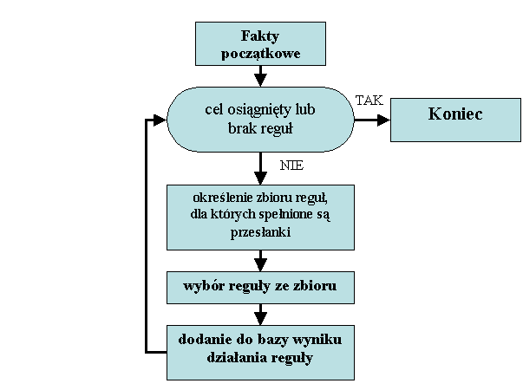
Schemat logiczny działania wnioskowania w przód

Slide 5
Wnioskowanie redukcyjne (wstecz)
Wnioskowanie jest wnioskowaniem redukcyjnym, gdy
z posiadanej konkluzji dowodzi się prawdziwość przesłanki. Ponieważ ten typ wnioskowania nie przebiega w zgodzie
z założeniami i prawami logiki matematycznej, nie można uznać tej metody za niezawodną. Przebieg tej metody odbywa się
w odwrotnym kierunku niż przy metodzie wnioskowania
w przód, tzn. najpierw stawia się hipotezę główną, którą stara się udowodnić na podstawie prawdziwości przesłanek. Jeśli w drodze wnioskowania napotka się przesłankę, której prawdziwość nie jest dowiedziona, przyjmuje się ją jako kolejną hipotezę, którą należy udowodnić. Ostatecznie hipoteza główna jest prawdziwa, jeśli wszystkie rozważane przesłanki okazały się prawdziwe.

Slide 6
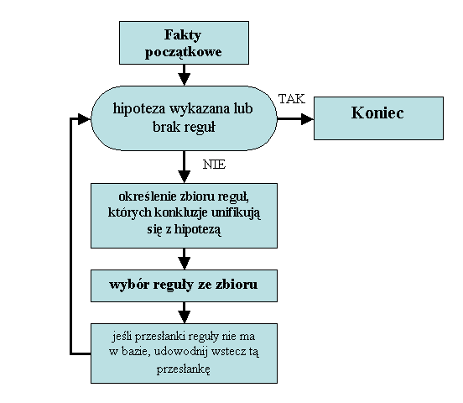

Slide 7
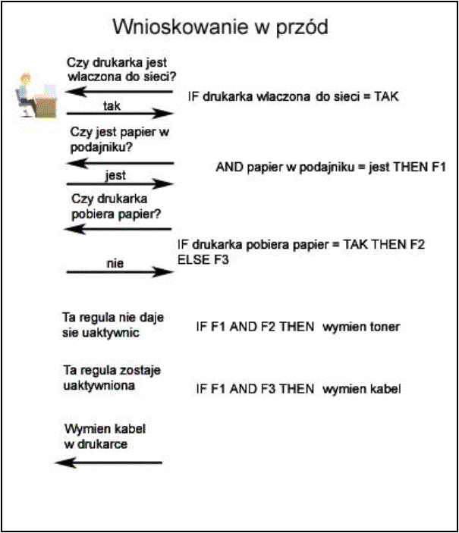

Slide 8
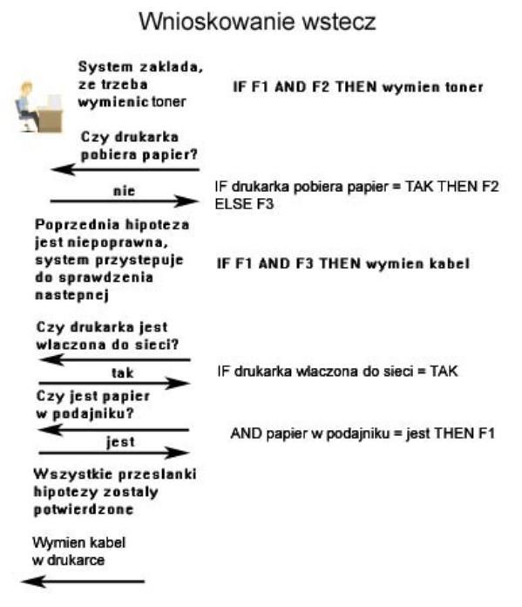

Slide 9
Metody sterowania procesem wnioskowania
Podczas procesu wnioskowania używa się istniejących faktów według ściśle określonych reguł, tak, aby w jak największym stopniu zoptymalizować schemat dowodzenia. Celem jest osiągnięcie konkluzji w możliwie krótkim czasie, używając możliwie małej liczby faktów. Dlatego opracowano kilkanaście strategii sterowania procesem wnioskowania. Najbardziej rozpowszechnione metody
w obecnych systemach ekspertowych to: strategia świeżości, strategia blokowania, strategia specyficzności oraz strategia przypadkowości.

Slide 10
* Strategia świeżości opiera się na używaniu do wnioskowania tej reguły, która jako ostatnia została dodana do zbioru reguł, innymi słowy, jest „najświeższa”. Czas dołączenia reguły może być określany zegarem systemowym. Dzięki takiemu rozwiązaniu, do dowodzenia używa się najnowszych reguł, co może przyspieszyć osiągnięcie celu.
* Strategia blokowania polega na blokowaniu tych reguł z bazy, które już zostały wykorzystane w procesie wnioskowania. Są one usuwane z listy reguł czynnych. Dzięki takiemu postępowaniu unika się powstania nieskończonej pętli. Sposobów realizacji blokowania jest kilka. W każdej regule można stosować specjalne pole, będące znacznikiem wykorzystania reguły. Jednak to utrudnia wielokrotne użycie danej reguły. Praktycznie stosuje się w regule pole z numerami faktów, które uaktywniły daną regułę, co rozwiązuje ten problem.

Slide 11
* Strategia specyficzności polega na stosowaniu kryterium liczby przesłanek w regule. Najpierw wybiera się te reguły, które mają więcej przesłanek. W przypadku, gdy liczba przesłanek jest taka sama, używa się reguły z mniejszą liczbą zmiennych.
* Strategia przypadkowości jest używana w powyższych strategiach wtedy, gdy nie jest możliwe wybranie dokładnie jednej reguły, lecz mamy dostępnych kilka równorzędnych pod względem rozpatrywanego kryterium. Wtedy drogą losową wybiera się jedną z tych reguł.

Slide 12
Wnioskowanie na podstawie przypadków
CBR (case-based reasoning) polega na generacji rozwiązań nowych problemów przez adaptowanie rozwiązań, które były zastosowane w przeszłości w podobnych sytuacjach. Jest praktycznym podejściem do rozwiązywania problemów. Jest komputerową metodą naśladującą sposób rozwiązywania problemów przez człowieka.
Komercyjne systemy CBR dotyczą zagadnień:
szacowanie ryzyka dla kart kredytowych, wsparcie klientów (help desk), diagnostyka medyczna, podtrzymywanie lotu, kontrola procesów technologicznych.

Slide 13
W metodzie tej uważa się, że podstawowym składnikiem wiedzy eksperta jest opis konkretnego przypadku oraz że ekspert w czasie pracy często wnioskuje przez analogie.
Podstawowym pojęciem jest przypadek, który jest opisem analizowanej sytuacji wraz z rozwiązaniem. Wiedza jest przechowywana w sposób nieprzetworzony, będący opisem zaistniałej rzeczywistości.

Slide 14
Etapy
Wyszukiwanie w bazie wiedzy rozwiązanego przypadku podobnego do nowego,
Wykorzystanie gotowego rozwiązania, ewentualnie zaadaptowanie na potrzeby nowego przypadku,
Sprawdzenie, czy sugerowane rozwiązanie jest właściwe,
Zapamiętanie sprawdzonego rozwiązania.

Slide 15
Reprezentacja przypadków
Sposób I: grafy, plany, formuły logiczne itp.
Sposób II: zbiór właściwości (cech, atrybutów) opisywanego przypadku z ich wartościami (modele bazodanowe, uwzględniające bazy danych relacyjne i obiektowe).
wiersze – przypadki,
kolumny – atrybuty,
komórki – wartości atrybutów dla danych przypadków

Slide 16
Problemy
Trudności reprezentacji bardziej złożonych przypadków obejmujących konieczność opisu strukturalnego,
Brak możliwości redukcji liczby opisów,
Brak możliwości semantycznej analizy danych dla wyszukiwania przypadków podobnych.

Slide 17
Ogólne zalecenia dotyczące wyboru kierunku wnioskowania
Uniwersalny system doradczy powinien być wyposażony
w interpretator umożliwiający zarówno wnioskowanie progresywne (w przód), jak i regresywne (wstecz);
Wnioskowanie wstecz jest zalecane, gdy liczebność zbioru celów (wyjściowych hipotez) jest mała w porównaniu z licznością zbioru danych, np. W zadaniach diagnostyki technicznej;
Wnioskowanie w przód jest zalecane w systemach wspomagających planowanie, gdzie występuje nieliczny zbiór danych (założeń)
i bardzo liczny zbiór celów.

